Slide 1


Механизмы развития естественнонаучной грамотности в контексте международной конкурентоспособности школьников

Slide 2

Механизмы развития естественнонаучной грамотности в контексте международной конкурентоспособности школьников
Мингазова Гульнара Габдулахатовна
Тьютор Центра непрерывного повышения профессионального мастерства педагогических работников КФУ, эксперт всероссийской комиссии по проверке работ обучающихся международных мониторинговых исследований PISA-2018 и TIMSS-2019 учащихся РФ
https://kpfu.ru/gulnara.mingazova
GulGMingazova@kpfu.ru

Slide 3




PISA. ОПРЕДЕЛЕНИЕ ЕСТЕСТВЕННОНАУЧНОЙ ГРАМОТНОСТИ
Естественнонаучная грамотность – это способность человека занимать активную гражданскую позицию по вопросам, связанным с развитием естественных наук и применением их достижений, а также его готовность интересоваться естественнонаучными идеями. Естественнонаучно грамотный человек стремится участвовать в аргументированном обсуждении проблем, относящихся к естественным наукам и технологиям.
Что оценивает PISA?
Научно объяснять явления
Понимать основные особенности естественнонаучного исследования
Интерпретировать данные и использовать научные доказательства для получения выводов
801-1000
16
334
13

Slide 4
ФОРМИРОВАНИЕ У ШКОЛЬНИКОВ УМЕНИЯ НАУЧНО ОБЪЯСНЯТЬ ЯВЛЕНИЯ
Применить соответствующие естественнонаучные знания для объяснения явления
Делать и научно обосновывать прогнозы о протекании процесса или явления
Распознавать, использовать и создавать объяснительные модели и представления
Понимать механизм (или причину) явления или процесса, обосновать дальнейшее их развитие
1
2
3
801-1000
16
4
322
10

Slide 5
ФОРМИРОВАНИЕ У ШКОЛЬНИКОВ ПОНИМАНИЯ ОСНОВНЫХ ОСОБЕННОСТЕЙ ЕСТЕСТВЕННОНАУЧНОГО ИССЛЕДОВАНИЯ
Распознавать и формулировать цель данного исследования
Выдвигать объяснительные гипотезы и предлагать способы их проверки
Предлагать или оценивать способ научного исследования данного вопроса
Описывать и оценивать способы, которые используют учёные, чтобы обеспечить надёжность данных и достоверность объяснений
1
2
3
801-1000
16
4
322
10

Slide 6
ФОРМИРОВАНИЕ У ШКОЛЬНИКОВ УМЕНИЯ ИНТЕРПРЕТИРОВАТЬ ДАННЫЕ И ИСПОЛЬЗОВАТЬ НАУЧНЫЕ ДОКАЗАТЕЛЬСТВА ДЛЯ ПОЛУЧЕНИЯ ВЫВОДОВ
Анализировать, интерпретировать данные и делать соответствующие выводы
Распознавать допущения, доказательства и рассуждения в научных текстах
Преобразовывать одну форму представления данных в другую
Оценивать c научной точки зрения аргументы и доказательства из различных источников
1
2
3
801-1000
16
4
322
10

Slide 7
СОВРЕМЕННЫЕ ЗАДАЧИ ШКОЛЫ ПО РАЗВИТИЮ ЕНГ ШКОЛЬНИКОВ
Понимать особенности естественнонаучного исследования
Интерпретировать данными и использовать научные доказательства
Научно объяснять явления
Применить соответствующие естественнонаучные знания для объяснения явления
Распознавать и формулировать цель данного исследования
Распознавать, использовать и создавать объяснительные модели и представления
Делать и научно обосновывать прогнозы о протекании процесса или явления
Понимать механизм (или причину) явления или процесса, обосновать дальнейшее их развитие
Предлагать или оценивать способ научного исследования данного вопроса
Выдвигать объяснительные гипотезы и предлагать способы их проверки
Описывать и оценивать способы, которые используют учёные, чтобы обеспечить надёжность данных и достоверность объяснений
Анализировать, интерпретировать данные и делать соответствующие выводы
Преобразовывать одну форму представления данных в другую
Оценивать c научной точки зрения аргументы и доказательства из различных источников
Распознавать допущения, доказательства и рассуждения в научных текстах
801-1000
16
322
10

Slide 8
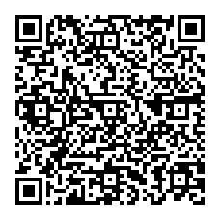
ЗАДАНИЕ
Уважаемый коллега! Сканируйте QR-код, пройдите по ссылке и скачайте КОДИФИКАТОР КОМПЕТЕНЦИЙ естественнонаучно грамотного человека
801-1000
16
322
10

Slide 9
СИТУАЦИИ, РАЗВИВАЮЩИЕ ЕСТЕСТВЕННОНАУЧНУЮ ГРАМОТНОСТЬ ШКОЛЬНИКА
РЕАЛЬНАЯ ЖИЗНЕННАЯ СИТУАЦИЯ
ОПИСАНИЕ СИТУАЦИИ
ПРОБЛЕМА
ПУТИ РЕШЕНИЯ ПРОБЛЕМЫ
801-1000
16
322
10

Slide 10
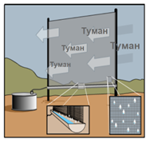
СИТУАЦИЯ 1. ВОДА ИЗ ТУМАНА
В некоторых регионах мира, таких как пустынные и горные районы, пресная вода доступна в очень ограниченных количествах. Один из методов, используемых для получения воды в этих регионах, - это улавливание тумана.
Для улавливания тумана используются различные типы сеток. Капельки воды улавливаются сеткой и собираются в более крупные капли, которые стекают в жёлоб. Собранная в жёлоб вода стекает в ёмкости, в которых она хранится для последующего использования.
РЕШЕНИЕ ПРОБЛЕМЫ
ПРОБЛЕМА
ОПИСАНИЕ СИТУАЦИИ
СИТУАЦИЯ
РЕШЕНИЕ ПРОБЛЕМЫ
ПРОБЛЕМА
ОПИСАНИЕ СИТУАЦИИ
СИТУАЦИЯ
801-1000
16
322
10

Slide 11
ВОДА ИЗ ТУМАНА
ВОПРОС 1.
Сетка уловителя ориентирована вертикально, а не горизонтально. Каковы преимущества вертикальной ориентации сетки уловителя тумана перед горизонтальной?
Компетенция: Научное объяснение явлений
На основе понимания механизма (или причин) явления или процесса обосновать дальнейшее развитие событий.
ВОПРОС 2.
Жители хотят получать воду из тумана, проходящего через горный хребет. Им необходимо сделать выбор между четырьмя разными типами сетки. Они хотят определить, сетка какого типа будет собирать больше всего воды из тумана. Жители имеют возможность проведения двух экспериментов: 1. установить уловители тумана на хребте; 2. установить уловители в лаборатории и создать постоянные условия. Какой из экспериментов даст жителям лучшую информацию?
801-1000
16
Компетенция: Понимание особенностей естественнонаучного исследования
Предлагать или оценивать способ научного исследования данного вопроса
334
13

Slide 12
ВОДА ИЗ ТУМАНА
ВОПРОС 3.
Почему в улавливателе не используются сетка с крупной ячейкой? Объясните свой ответ.
Компетенция: Научное объяснение явлений
На основе понимания механизма (или причин) явления или процесса обосновать дальнейшее развитие событий.
КРИТЕРИЙ ОЦЕНИВАНИЯ ВОПРОСА:
Ответ принимается полностью:
- крупная ячейка уменьшает площадь улавливания и объём образованной из тумана будет меньше;
- через крупную ячейку туман проходит легче и меньше соберётся вода.
Ответ не принимается:
- сетка с крупными ячейками неустойчива ветрам;
- она не надёжная;
- меньше эффекта.
801-1000
16
334
13

Slide 13
ВОДА ИЗ ТУМАНА
ВОПРОС 4.
По какой причине влага, содержащаяся в тумане после выпадения на полотнище в виде капель, скатывается вниз?
Компетенция: Научное объяснение явлений
На основе понимания механизма (или причин) явления или процесса обосновать дальнейшее развитие событий.
КРИТЕРИЙ ОЦЕНИВАНИЯ ВОПРОСА:
Ответ принимается полностью:
- на капли действует сила тяжести;
- из-за гравитации.
Ответ не принимается:
- капли тяжелее воздуха.
801-1000
16
334
13

Slide 14
Классификация заданий, ориентированных на развитие компетенций естественнонаучно грамотного человека.
Практикум 1.
Уважаемый коллега! Вашему вниманию представляются 3 задания. Прочитайте задания, определите диагностируемое естественнонаучное умение школьника, познавательный уровень вопроса.
Задание | № вопроса | Группа умений | Оцениваемая компетенция | Познавательный уровень вопроса | Уровень развития компетенций
Синдром гибели пчелиных семей | 1
 | 2
 | 3
 | 4
 | 5
Ископаемые виды топлива | 1
 | 2
 | 3
Вулканические извержения | 1
 | 2
 | 3
801-1000
16
334
13

Slide 15
Классификация заданий, ориентированных на развитие компетенций естественнонаучно грамотного человека.
Практикум 1.
Уважаемый коллега! Вашему вниманию представляются 3 задания. Прочитайте задания, определите диагностируемое естественнонаучное умение школьника, познавательный уровень вопроса.
Пример 1
Пример 2
Задание | № вопроса | Группа умений | Оцениваемая компетенция | Познавательный уровень вопроса | Уровень развития компетенций
Синдром гибели пчелиных семей | 1 | К1 | 1.1 | Н | 1
 | 2 | К2 | 2.2 | С | 1
 | 3 | К2 | 2.2/3.1 | Н | 1
 | 4 | К3 | 3.1 | Н | 1
 | 5 | К1 | 1.1 | Н | 2
Ископаемые виды топлива | 1 | К3 | 3.1 | С | 2
 | 2 | К2/К1 | 2.2/1.2 | С | 3
 | 3 | К1 | 1.3 | С | 3
Вулканические извержения | 1 | К3 | 3.3 | В | 3
 | 2 | К1 | 1.3 | В | 3
 | 3 | К3 | 3.3 | В | 3/4
Задание | № вопроса | Группа умений | Оцениваемая компетенция | Познавательный уровень вопроса | Уровень развития компетенций
Синдром гибели пчелиных семей | 1 | К1 | 1.1 | Н | 1
 | 2 | К2 | 2.2 | С | 1
 | 3 | К3 | 3.1 | Н | 1
 | 4 | К3 | 3.1 | Н | 1
 | 5 | К1 | 1.1 | Н | 2
Ископаемые виды топлива | 1 | К1/К3 | 1.1/3.1 | Н/С | 1/2
 | 2 | К1 | 2.2/1.2 | С | 1/2
 | 3 | К2/К1 | 3.1/1.3 | С | 1/3
Вулканические извержения | 1 | К2/К3 | 3.1/3.3 | Н/В | 1/3
 | 2 | К1 | 1.1/1.3 | Н/В | 1/3
 | 3 | К1/К3 | 1.1/3.3 | н/В | 2/4
801-1000
16
334
13

Slide 16
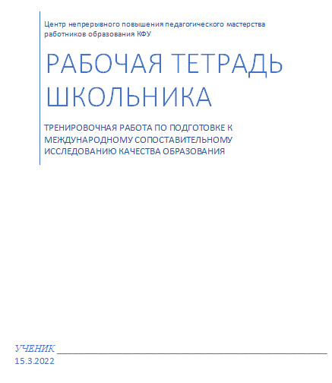
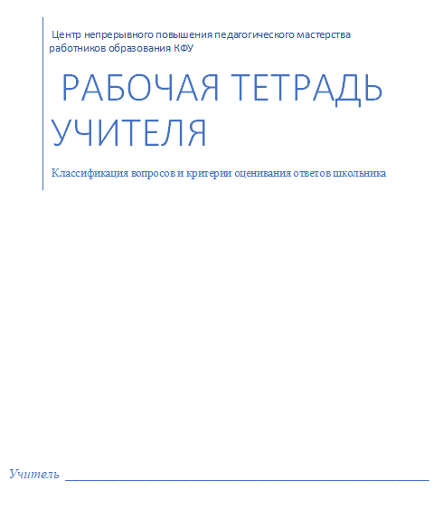
Практикум 1.
Рабочая тетрадь ученика. Рабочая тетрадь учителя
801-1000
16
334
13

Slide 17
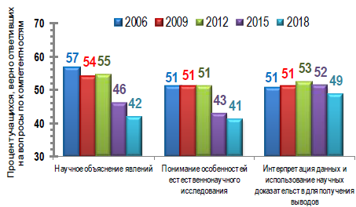
ДИНАМИКА РЕЗУЛЬТАТОВ РОССИЙСКИХ УЧАЩИХСЯ ПО КОМПЕТЕНЦИЯМ И ОБЛАСТЯМ СОДЕРЖАНИЯ
801-1000
16
Материалы представлены из сайта www.centeroko.ru
322
10

Slide 18
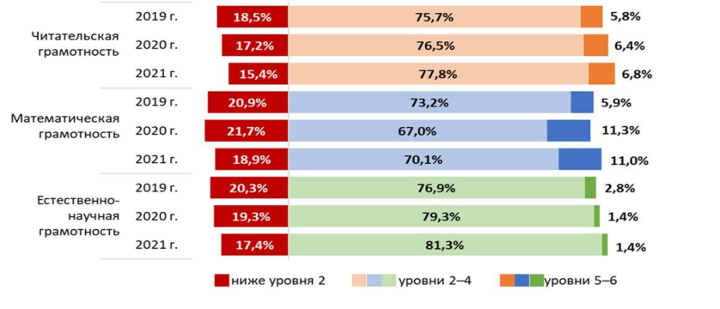
МЯГКИЙ МОНИТОРИНГ
801-1000
16
334
13

Slide 19
УРОВНИ РАЗВИТИЯ КОМПЕТЕНЦИЙ
Компетенции ЕНГ | Уровни ЕНГ
 | 1 | 2 | 3 | 4 | 5 | 6
Научное объяснение явлений | использовать повседневные содержательные и процедурные знания, для распознавания объяснения простого научного явления | опираться на знания повседневного содержания | опираться на не очень сложные знания для распознавания или построения объяснений знакомых явлений | использовать более сложные или более абстрактные знания, которые им либо предоставлены, либо они их вспомнили для объяснения достаточно сложных или не совсем знакомых ситуаций и процессов | использовать абстрактные естественнонаучные идеи или понятия, чтобы объяснить незнакомые им и более сложные, комплексные, явления, события и процессы, включающие в себя несколько причинно-следственных связей | опираться на целый ряд взаимосвязанных естественнонаучных идей и понятий из области физики, биологии, географии и астрономии и использовать знания содержания, процедур и методов познания для формулирования гипотез относительно новых научных явлений, событий и процессов или для формулирования прогнозов
Понимание особенностей естественнонаучного исследования | при поддержке выполнять по заданной процедуре исследования не более чем с двумя переменными | распознать задачу, решаемую в простом экспериментальном исследовании | выполнять простой эксперимент для ограниченного круга задач, опираясь на элементы содержательных и процедурных знаний | опираясь на элементы знаний о процедурах и методах познания, обосновать план эксперимента и проведение экспериментов, включающие две или более независимые переменные | оценка с научной точки зрения различных способов исследования предложенного вопроса | оценка альтернативных способов проведения сложных экспериментов, исследований и компьютерного моделирования и обоснование выбора
Интерпретация данных и использование научных доказательств для получения выводов | интерпретировать графические и другие визуальные данные на низком уровне; выбирать лучшее научное объяснение для представленных данных в знакомых ситуациях, относящихся к личному, местному и глобальному контекстам | интерпретировать данные; использовать базовые или повседневные естественнонаучные знания для распознавания адекватного вывода из простого набора данных | провести различие между научным и ненаучным вопросами и привести доказательства для научного утверждения | интерпретировать данные, относящиеся к не слишком сложному набору данных, или в не вполне знакомых контекстах, получать выводы, вытекающие из анализа данных, приводя обоснование своих выводов | видеть ограничения при интерпретации данных, включая источники погрешностей и неопределённостей в научных данных | отличать относящуюся к теме информацию от не относящейся и способны опираться на знания, полученные ими вне обычной школьной программы; различать аргументы, которые основаны на научных данных и теориях, и аргументы, основанные на других соображениях.
801-1000
16
322
10

Slide 20


УРОВНИ РАЗВИТИЯ КОМПЕТЕНЦИЙ
Могут опираться на знания повседневного содержания
В менее знакомых или более сложных ситуациях они могут строить объяснения, используя подсказки
Могут использовать более сложные или более абстрактные знания для объяснения достаточно сложных или не совсем знакомых ситуаций и процессов
4
3
2
801-1000
16
322
10

Slide 21
2 уровень развития естественно-научной грамотности школьника
№ | Фамилия Имя учеников, отнесенных к первой группе естественно-научной грамотности | Естественно-научные умения второго уровня
 |  | 1. Опираться на знания повседневного содержания для распознавания научного объяснения |  |  |  |  |  | 2. Опираться на базовые процедурные знания для распознавания научного объяснения |  |  |  |  |  | 3. Распознать задачу, решаемую в простом экспериментальном исследовании |  |  |  |  |  | 4. Опираться на знания повседневного содержания и на базовые процедурные знания для интерпретации данных |  |  |  |  |  | 5. Использовать базовые или повседневные естественнонаучные знания, чтобы распознать адекватный вывод из простого набора данных |  |  |  |  |  | 6. Демонстрировать базовые познавательные умения, распознавая вопросы, которые могут изучаться естественнонаучными методами
 |  | 1 |  | 2 |  | 3 |  | 1 |  | 2 |  | 3 |  | 1 |  | 2 |  | 3 |  | 1 |  | 2 |  | 3 |  | 1 |  | 2 |  | 3 |  | 1 |  | 2 |  | 3
 |  | Оценка | Дата | Оценка | Дата | Оценка | Дата | Оценка | Дата | Оценка | Дата | Оценка | Дата | Оценка | Дата | Оценка | Дата | Оценка | Дата | Оценка | Дата | Оценка | Дата | Оценка | Дата | Оценка | Дата | Оценка | Дата | Оценка | Дата | Оценка | Дата | Оценка | Дата | Оценка | Дата
1 | Иванов Петр
2 | Сидорова Наталья
3 | Каримуллин Ильдар
… | …
801-1000
16
322
10

Slide 22
3 уровень развития естественно-научной грамотности школьника
№ | Фамилия Имя учеников, отнесенных ко второй группе естественно-научной грамотности | Естественно-научные умения третьего уровня
 |  | 1. Опираться на не очень сложные знания для распознавания или построения объяснений знакомых явлений. |  |  |  |  |  | 2. Строить объяснения менее знакомым или более сложным ситуациям используя подсказки |  |  |  |  |  | 3. Выполнить простой эксперимент для ограниченного круга задач, опираясь на элементы содержательных знаний |  |  |  |  |  | 4. Выполнить простой эксперимент для ограниченного круга задач, опираясь на элементы процедурных знаний |  |  |  |  |  | 5. Проводить различие между научным и ненаучным вопросами |  |  |  |  |  | 6. Приводить доказательства для научного утверждения
 |  | 1 |  | 2 |  | 3 |  | 1 |  | 2 |  | 3 |  | 1 |  | 2 |  | 3 |  | 1 |  | 2 |  | 3 |  | 1 |  | 2 |  | 3 |  | 1 |  | 2 |  | 3
 |  | Оценка | Дата | Оценка | Дата | Оценка | Дата | Оценка | Дата | Оценка | Дата | Оценка | Дата | Оценка | Дата | Оценка | Дата | Оценка | Дата | Оценка | Дата | Оценка | Дата | Оценка | Дата | Оценка | Дата | Оценка | Дата | Оценка | Дата | Оценка | Дата | Оценка | Дата | Оценка | Дата
1 | Каирбеков Марат
2 | Салихов Данияр
3 | Хусаинова Ясмина
… | …
801-1000
16
322
10

Slide 23
4 уровень развития естественно-научной грамотности школьника
№ | Фамилия Имя учеников, отнесенных к третьей группе естественно-научной грамотности | Естественно-научные умения четвертого уровня
 |  | 1. Использовать более сложные или более абстрактные знания, которые им либо предоставлены, либо они их вспомнили, для объяснения достаточно сложных или не совсем знакомых ситуаций и процессов. |  |  |  |  |  | 2. Проводить эксперименты, включающие две или более независимые переменные, для ограниченного круга задач. |  |  |  |  |  | 3. Обосновать план эксперимента, опираясь на элементы знаний о процедурах и методах познания. |  |  |  |  |  | 4. Интерпретировать данные, относящиеся к не слишком сложному набору данных |  |  |  |  |  | 5. Интерпретировать данные в не вполне знакомых контекстах |  |  |  |  |  | 6. Получать выводы, вытекающие из анализа данных, приводя обоснование своих выводов
 |  | 1 |  | 2 |  | 3 |  | 1 |  | 2 |  | 3 |  | 1 |  | 2 |  | 3 |  | 1 |  | 2 |  | 3 |  | 1 |  | 2 |  | 3 |  | 1 |  | 2 |  | 3
 |  | Оценка | Дата | Оценка | Дата | Оценка | Дата | Оценка | Дата | Оценка | Дата | Оценка | Дата | Оценка | Дата | Оценка | Дата | Оценка | Дата | Оценка | Дата | Оценка | Дата | Оценка | Дата | Оценка | Дата | Оценка | Дата | Оценка | Дата | Оценка | Дата | Оценка | Дата | Оценка | Дата
1 | Абдуллина Ралина
2 | Юлдашева Алина
3 | Яруллин Дамир
… | …
801-1000
16
322
10

Slide 24
Создание дифференцированных групп школьников по результатам диагностики ЕНГ
1 группа | 2 группа | 3 группа
Иванов Петр | Каирбеков Марат | Абдуллина Ралина
Сидорова Наталья | Салихов Данияр | Юлдашева Алина
Каримуллин Ильдар | Хусаинова Ясмина | Яруллин Дамир
801-1000
16
322
10

Slide 25
Модель этапа целеполагания урока в условиях дифференцированного подхода
Тема урока:
Цель урока:
Задачи 1 группы: научить опираться на знания повседневного содержания для распознавания научного объяснения.
Задачи 2 группы: научить опираться на не очень сложные знания
для распознавания или построения объяснений знакомых явлений.
Задачи 3 группы: научить использовать более сложные или более
абстрактные знания, которые им либо предоставлены, либо они их вспомнили, для объяснения достаточно сложных или не совсем знакомых ситуаций и процессов.

Slide 26
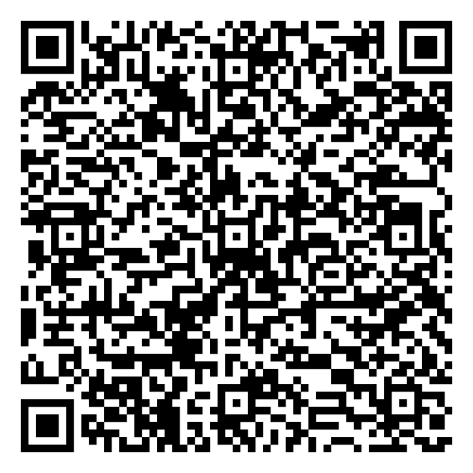
ГЕОГРАФИЯ. 5 КЛАСС. БАРИНОВА И.И.
§1. Мир, в котором мы живём.
Цель урока: развитие познавательных интересов, интеллектуальных и творческих способностей в процессе наблюдений за состоянием окружающей среды, решения географических задач, проблем повседневной жизни с использованием географических знаний, самостоятельного приобретения новых знаний; воспитание экологической культуры.
Прочитайте параграф учебника
Задачи урока:
1 группа. Научить школьников умению видеть простые причинно- следственные или корреляционные связи живой и неживой природы; интерпретировать визуальные данные на низком познавательном уровне.
2 группа. Научить школьников умению распознать задачу, решаемую в простом экспериментальном исследовании; использовать базовые или повседневные естественнонаучные знания, чтобы распознать адекватный вывод из простого набора данных.
801-1000
16
322
10

Slide 27
Модель мотивации школьника в условиях дифференцированного подхода
Мир, в котором мы живём.
Тема урока:
Мотивация
1 группы:
Мотивация
2 группы:
Мотивация
3 группы:
Перейти во вторую группу, решая на уроке разноуровневые задания

Slide 28
Модель организации деятельности школьника в условиях дифференцированного подхода
Тема урока:
Деятельность
1 группы:
Деятельность
2 группы:
Деятельность
3 группы:
Общие виды деятельности:
Дифференцированные виды деятельности:
Общие виды деятельности:
Дифференцированные виды деятельности:
Общие виды деятельности:
Дифференцированные виды деятельности:

Slide 29
Общие виды деятельности школьника в условиях дифференцированного подхода
Задание 1. Мы живём на планете Земля. Это уникальная планета: пока только на ней учёным удалось обнаружить жизнь. Земля, как заботливая, любящая мать, создала условия для зарождения и развития разнообразных живых организмов. Что общего между царствами растений и животных?
Царство растений
Царство животных
?
Компетенция: Интерпретация данными
Анализировать, интерпретировать данные и делать соответствующие выводы.
322
10

Slide 30
Общие виды деятельности школьника в условиях дифференцированного подхода
Задание 2. Земля обладает огромными богатствами. Ручейки, реки, озёра, моря, океаны; суша с её равнинами, пригорками, горами, покрытая слоем почвы; недра Земли с полезными ископаемыми; воздушное пространство, окутывающее Землю. Назовите их одним словосочетанием, состоящим из двух слов.
Компетенция: Интерпретация данными
Анализировать, интерпретировать данные и делать соответствующие выводы.
РЕШЕНИЕ ПРОБЛЕМЫ
ПРОБЛЕМА
ОПИСАНИЕ СИТУАЦИИ
СИТУАЦИЯ
Задание 3. Живая и неживая природа существуют в тесной взаимосвязи. Их невозможно разделить. Давайте совершим заочную экскурсию, например в лес.
Вопрос 1. С какой целью мы идём в лес?
Компетенция: Научное объяснение процесса
Применить соответствующие естественнонаучные знания для объяснения.
Вопрос 2. Какие из перечисленных ниже приборов Вы возьмёте с собой в лес?
ПРИБОРЫ: туристическая лопата, телескоп, циркуль, ученическая линейка, лупа, микроскоп.
Компетенция: Научное объяснение процесса
Делать и научно обосновывать прогнозы о протекании процесса или явления.

Slide 31
Дифференцированные виды деятельности школьника
Задание 3. Живая и неживая природа существуют в тесной взаимосвязи. Их невозможно разделить. Давайте совершим заочную экскурсию, например в лес.
/ВСЕМ/ Вопрос 3 (1 уровень). Проведём эксперимент. Проверим, имеются ли живые организмы в почве? Чтобы это проверить, нам понадобится лопата. На расстоянии 1 м друг от друга выкопаем небольшие ямы. Внимательно осмотрим почву и зарисуем в тетради те организмы, которых мы увидели.
Компетенция: Понимание особенностей естественнонаучного исследования
Выдвигать объяснительные гипотезы и предлагать способы их проверки.
/1 ГРУППА/ Вопрос 3 (2 уровень). Опишите эксперимент, которым вы проверите, имеются ли живые организмы в водоёме и на камнях?
Компетенция: Понимание особенностей естественнонаучного исследования
Предлагать способ проверки выдвинутой гипотезы.
РЕШЕНИЕ ПРОБЛЕМЫ
ПРОБЛЕМА
ОПИСАНИЕ СИТУАЦИИ
СИТУАЦИЯ
/2 ГРУППА/ Вопрос 3 (3 уровень). Объекты неживой природы и живые организмы вместе
создают уникальную, разнообразную и неповторимую по красоте природу Земли.
Предложите способ научного исследования данного утверждения.
Компетенция: Понимание особенностей естественнонаучного исследования
Предлагать или оценивать способ научного исследования данного вопроса

Slide 32
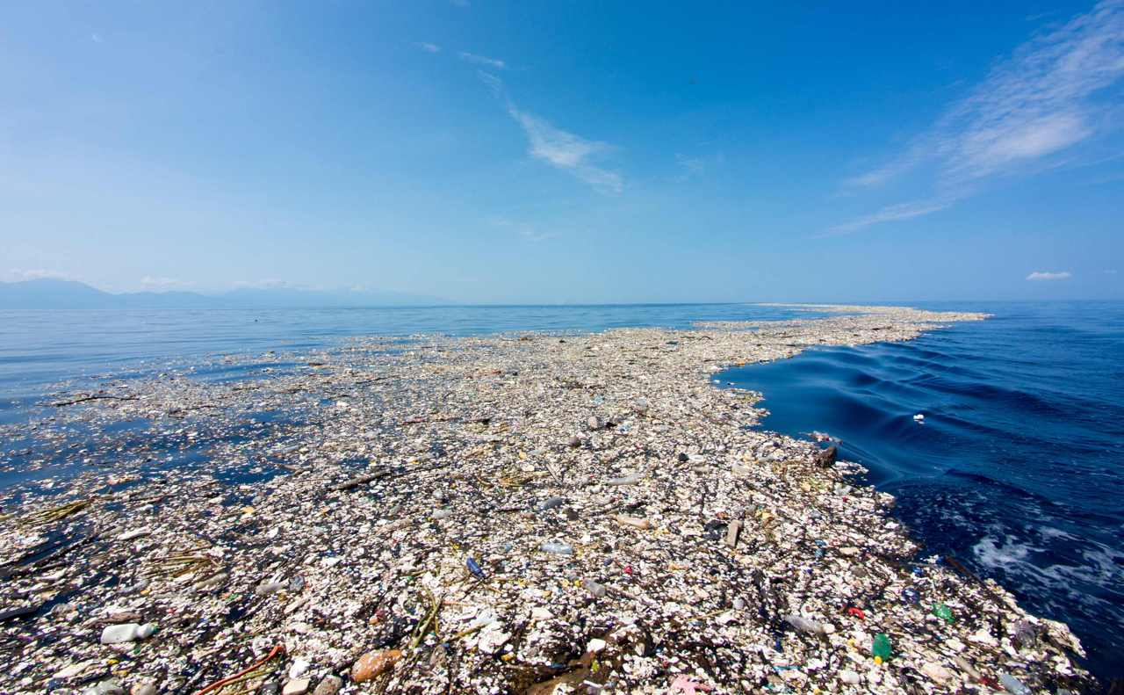
Дифференцированные виды деятельности школьника
Задание 5. Мусорное пятно
На рисунке представлено фото большого тихоокеанского мусорного пятна.
Это мусор антропогенного происхождения. Расположено в северной части Тихого океана. На этом участке находится скопление пластика и других отходов, принесённых водами Северо -Тихокеанской системы течений.
Вопрос. Мусор антропогенного происхождения – это отходы, образованные в результате деятельности человека. Перечислите меры, направленные на уменьшение количества скопленного мусора.
1 Группа.
Выпишите из параграфа
2 Группа.
Выпишите из статьи
3 Группа.
Одной из мер, направленной на уменьшение мусора является его переработка. Перечислите положительное и отрицательное влияния на окружающую среду мусороперерабатывающего завода
РЕШЕНИЕ ПРОБЛЕМЫ
ПРОБЛЕМА
ОПИСАНИЕ СИТУАЦИИ
СИТУАЦИЯ
Компетенция: Научное объяснение явления
Понимать механизм (или причину) явления или процесса, обосновать дальнейшее их развитие.

Slide 33
Модель этапа целеполагания урока и мотивации школьников в условиях дифференцированного подхода.
Практическая работа 2.
Уважаемый коллега! Практическая работа выполняется на материале параграфа учебника. Выберите один из параграфов учебника, по которому обучаете предмету Вашей дисциплины за 8 класс. Прочитайте внимательно параграф, вопросы и дополнительные материалы к данному параграфу, представленных в различных рубриках учебника и выполните задания.
Учебный предмет______________.
Тема урока: _______________________________________________________________________________________________________________________
Цель урока: (Используйте образовательную программу по части выбранного учебного предмета)
_______________________________________________________________________________________________________________________
Задачи 1 группы: (Используйте таблицу «Естественно-научные умения второго уровня»)
_______________________________________________________________________________________________________________________
Задачи 2 группы: (Используйте таблицу «Естественно-научные умения третьего уровня»)
_______________________________________________________________________________________________________________________
Задачи 3 группы: (Используйте таблицу «Естественно-научные умения четвёртого уровня»)
_______________________________________________________________________________________________________________________
Общие виды деятельности:
Дифференцированные виды деятельности на уроке школьников 1 группы:
Дифференцированные виды деятельности на уроке школьников 2 группы:
Дифференцированные виды деятельности на уроке школьников 3 группы:
801-1000
16
322
10

Slide 34
Пример 1.
Учебный предмет: география
Тема урока: «Природные зоны России»
Цель урока: (Используйте образовательную программу по части выбранного учебного предмета)
  Дать знания о природных зонах России, углубить знания о взаимосвязях в природных комплексах севера России. Формировать представления о хозяйственном использовании ресурсов природных зон и проблемах нарушения целостности природных комплексов. Закрепить знания о закономерности смены природных зон на равнинах - широтной зональности.
Задачи 1 группы: (Используйте таблицу «Естественно-научные умения второго уровня»)
Опираться на знания повседневного содержания для распознавания научного объяснения
Задачи 2 группы: (Используйте таблицу «Естественно-научные умения третьего уровня»)
Строить объяснения менее знакомым или более сложным ситуациям используя подсказки
Задачи 3 группы: (Используйте таблицу «Естественно-научные умения четвёртого уровня»)
Интерпретировать данные, относящиеся к не слишком сложному набору данных
Общие виды деятельности:
Дифференцированные виды деятельности на уроке школьников 1 группы:
Дать характеристику природной зоны по плану.
Дифференцированные виды деятельности на уроке школьников 2 группы:
Сравнить природные зоны тундры и тайги.
Дифференцированные виды деятельности на уроке школьников 3 группы:
Назовите все безлесные природные зоны страны, где они расположены, укажите черты сходства и различия.
801-1000
16
322
10

Slide 35
Пример 2.
Учебный предмет: биология
Тема урока: Понятие о среде обитания: водная, наземно-воздушная, почвенная, внутриорганизменная .
Цель урока: (Используйте образовательную программу по части выбранного учебного предмета)
актуализировать знания учащихся о разнообразии мест обитания живых организмов, систематизировать знания об условиях существования жизни на Земле, познакомить с разными средами жихни
Задачи 1 группы: (Используйте таблицу «Естественно-научные умения
  Опираясь на повседневные знания распознайте объекты интерпретируйте полученные данные с связи с изменением мест обитания
Задачи 2 группы: (Используйте таблицу «Естественно-научные умения третьего уровня»)
  Опираясь на не очень сложные примеры распознайте и или постройте свое объяснение.
Задачи 3 группы: (Используйте таблицу «Естественно-научные умения четвёртого уровня»)
Используя более сложные примеры и абстрактные знания объясните сложное явление, проведите эксперимент
Общие виды деятельности:
    Игровая деятельность, творческая деятельность, трудовая деятельность, спортивная деятельность
Дифференцированные виды деятельности на уроке школьников 1 группы:
    игровая
Дифференцированные виды деятельности на уроке школьников 2 группы:
    творческая
Дифференцированные виды деятельности на уроке школьников 3 группы:
спортивная и игровая
801-1000
16
322
10

Slide 36
Модель мотивации школьника в условиях дифференцированного подхода
Мир, в котором мы живём.
Тема урока:
Мотивация
1 группы:
Мотивация
2 группы:
Мотивация
3 группы:
Перейти во вторую группу, решая на уроке разноуровневые задания

Slide 37
УПРАВЛЕНИЕ РАЗВИТИЕМ ЕСТЕСТВЕННОНАУЧНОЙ ГРАМОТНОСТИ ШКОЛЬНИКОВ
мотив
цель
средства
действия
результат
образовательный результат
подходы к оцениванию
ВСОКО
методика преподавания
801-1000
16
322
10

Slide 38
Образовательный результат
УПРАВЛЕНИЕ РАЗВИТИЕМ ЕСТЕСТВЕННОНАУЧНОЙ ГРАМОТНОСТИ ШКОЛЬНИКОВ
Структура ООП СОО
ПОЯСНИТЕЛЬНАЯ ЗАПИСКА
планируемые результаты
программы отдельных учебных предметов, курсов и курсов внеурочной деятельности;
рабочую программу воспитания;
программу коррекционной работы, включающую организацию работы с обучающимися с ограниченными возможностями здоровья и инвалидами.
Организационный раздел
систему условий реализации ООП
Содержательный раздел
система оценки результатов
программу развития универсальных учебных действий, включающую формирование компетенций обучающихся в области учебно-исследовательской и проектной деятельности;
план внеурочной деятельности,
календарный учебный график,
календарный план воспитательной работы;
учебный план
801-1000
16
322
10

Slide 39
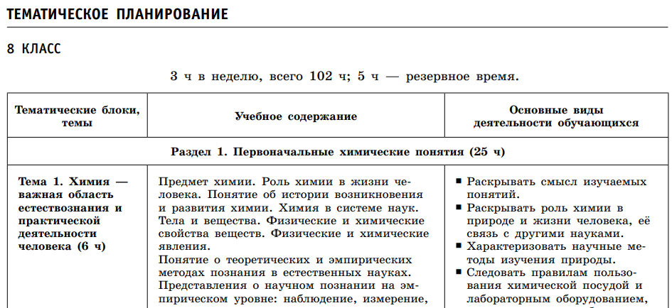
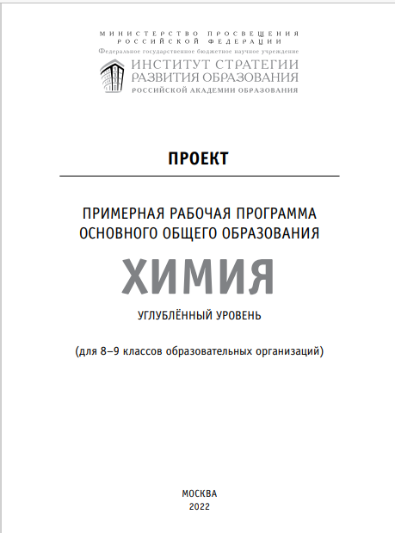
Рабочая программа педагога
УПРАВЛЕНИЕ РАЗВИТИЕМ ЕСТЕСТВЕННОНАУЧНОЙ ГРАМОТНОСТИ ШКОЛЬНИКОВ
Календарно-тематическое планирование
801-1000
16
№№ п/п | Тема урока | Код проверяемых требований | Код проверяемых элементов содержания | Кол-во часов | Дата
 |  |  |  |  | план | факт
322
10

Slide 40
УПРАВЛЕНИЕ РАЗВИТИЕМ ЕСТЕСТВЕННОНАУЧНОЙ ГРАМОТНОСТИ ШКОЛЬНИКОВ
Действие руководителя
Целеполагание урока
1. _______________________
2. _______________________
3. _______________________
Контроль
1. ______________________
2. ______________________
3. _______________________
801-1000
16
322
10

Slide 41
УПРАВЛЕНИЕ РАЗВИТИЕМ ЕСТЕСТВЕННОНАУЧНОЙ ГРАМОТНОСТИ ШКОЛЬНИКОВ
Действие руководителя
Проектирование урока
1. _______________________
2. _______________________
3. _______________________
Контроль
1. ______________________
2. ______________________
3. _______________________
801-1000
16
322
10

Slide 42
УПРАВЛЕНИЕ РАЗВИТИЕМ ЕСТЕСТВЕННОНАУЧНОЙ ГРАМОТНОСТИ ШКОЛЬНИКОВ
Действие руководителя
Проектирование интегрированного урока
1. _______________________
2. _______________________
3. _______________________
Контроль
1. ______________________
2. ______________________
3. _______________________
801-1000
16
322
10

Slide 43
Подходы к оцениванию
УПРАВЛЕНИЕ РАЗВИТИЕМ ЕСТЕСТВЕННОНАУЧНОЙ ГРАМОТНОСТИ ШКОЛЬНИКОВ
Оценка образовательных результатов
1. _______________________
2. _______________________
3. _______________________
Контроль
1. ______________________
2. ______________________
3. _______________________
801-1000
16
322
10

Slide 44
УПРАВЛЕНИЕ РАЗВИТИЕМ ЕСТЕСТВЕННОНАУЧНОЙ ГРАМОТНОСТИ ШКОЛЬНИКОВ
ВСОКО
ВХОДНАЯ ДИАГНОСТИКА
Замеры по готовым КИМам
АНАЛИЗ РЕЗУЛЬТАТОВ
1. Сумма баллов
2. Процент выполнения
3. Уровень сформированности
ПРОЕКТНАЯ ГРУППА
1. Читательская грамотность
2. Естественнонаучная грамотность
3. Математическая грамотность
801-1000
16
322
10

Slide 45
УПРАВЛЕНИЕ РАЗВИТИЕМ ЕСТЕСТВЕННОНАУЧНОЙ ГРАМОТНОСТИ ШКОЛЬНИКОВ
ЗАДАЧИ ПРОЕКТНОЙ ГРУППЫ
Естественнонаучная грамотность
Работа команд по поиску педагогических приёмов, формирующих требуемые компетенции
Естественнонаучная грамотность
Работа по формированию базы КИМов
Контрольные замеры
Естественнонаучная грамотность
801-1000
16
Учащиеся 5-8 классов
Учителя биологии, географии, физики и химии
322
10

Slide 46
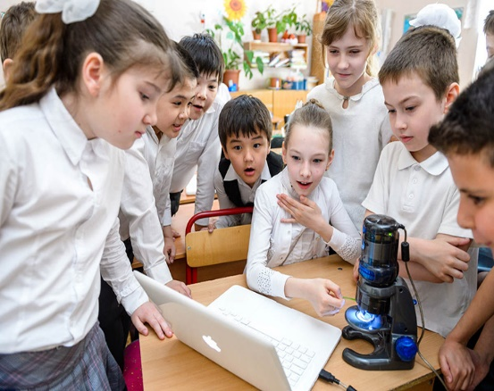
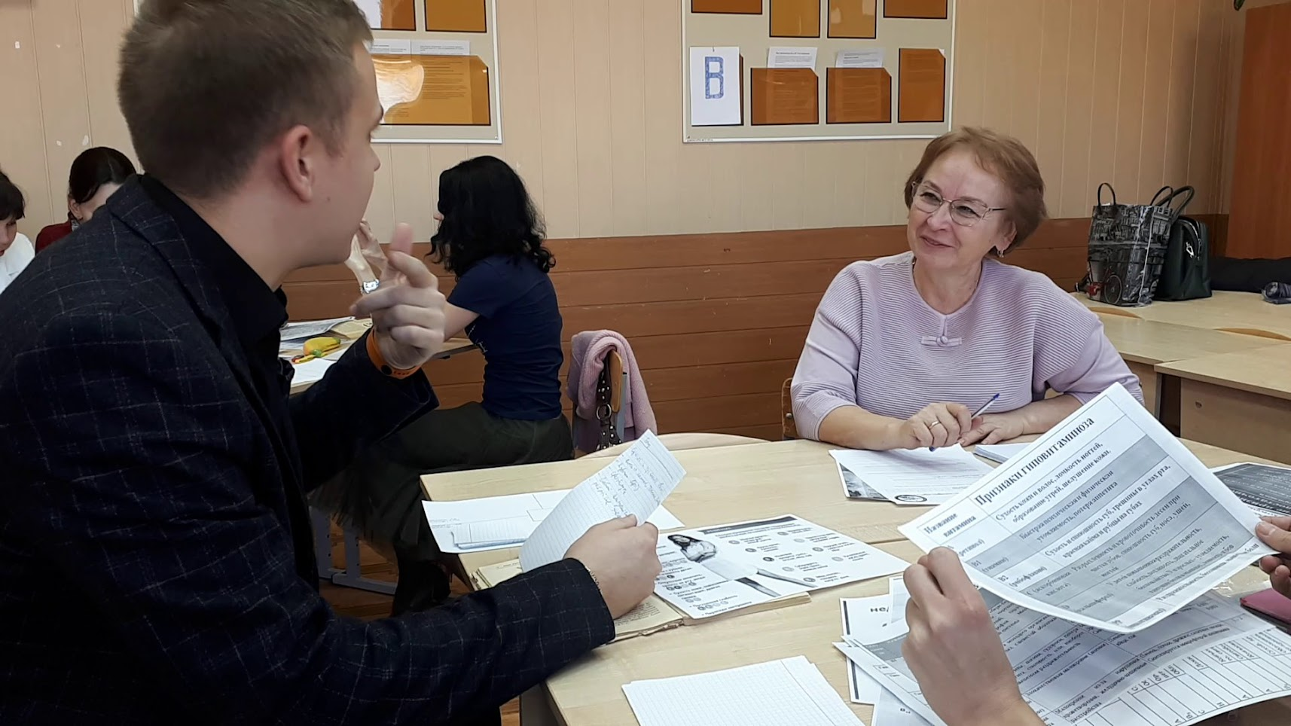
УПРАВЛЕНИЕ РАЗВИТИЕМ ЕСТЕСТВЕННОНАУЧНОЙ ГРАМОТНОСТИ ШКОЛЬНИКОВ
МЕТОДИЧЕСКОЕ СОПРОВОЖДЕНИЕ
Подходы к преподаванию
ИНТЕГРАЦИЯ
Проектная деятельность
МИНИПРОЕКТЫ НА УРОКАХ
Исследовательская деятельность
Методическая работа
Методическая тема ШМО естественнонаучных дисциплин на 2022-2023 уч.год
801-1000
16
322
10

Slide 47
Управление развитием естественнонаучной грамотности в контексте международной конкурентоспособности школьников
Спасибо за внимание!
Мингазова Гульнара Габдулахатовна
Тьютор Центра непрерывного повышения профессионального мастерства педагогических работников КФУ, эксперт всероссийской комиссии по проверке работ обучающихся международных мониторинговых исследований PISA-2018 и TIMSS-2019 учащихся РФ
https://kpfu.ru/gulnara.mingazova
GulGMingazova@kpfu.ru

